Slide 1
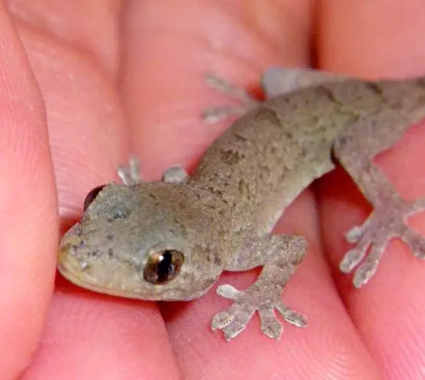
ヤモリと吸着
8223036 栗山淳

Slide 2
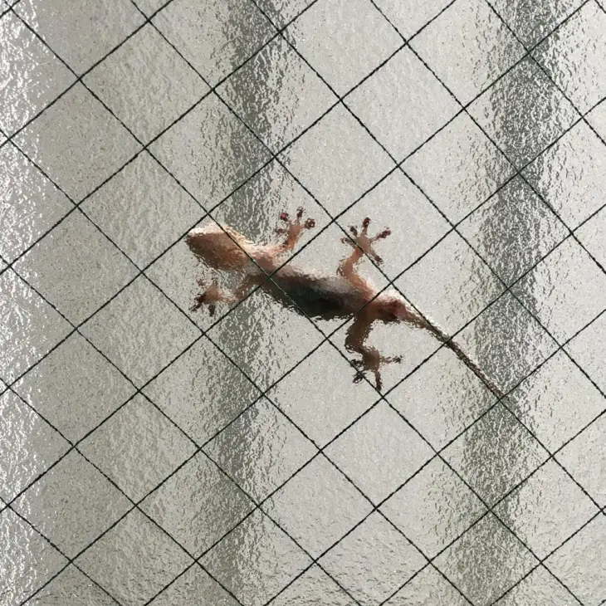
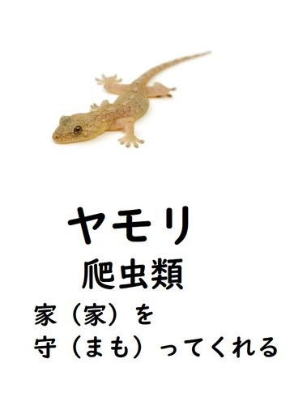
ヤモリってどんな生物？
・よく壁に張り付いてる
・夜行性
・縁起のいい生き物

Slide 3
ヤモリってどうやって壁に張り付いてる？
ツメや分泌液によってくっついてる？
ファンデルワールス力によってくっついてる

Slide 4


吸着って何？
ある物質を吸い寄せ、貯える現象
吸着の種類
物理吸着
化学吸着

Slide 5
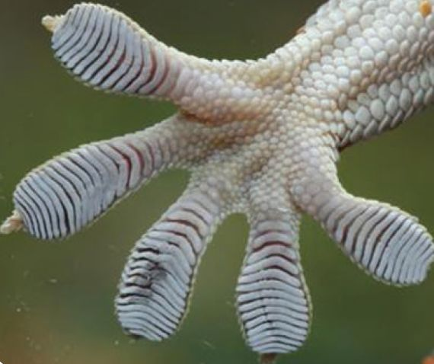
ヤモリの足裏
もの凄く小さな毛がたくさん生えてる(訳650万本)
たくさんの毛が集まってヘラ状構造が作られている

Slide 6

毛のヘラ状構造によって自身の体重を分散
小さい力で自身の体重を支えられる
体重

Slide 7
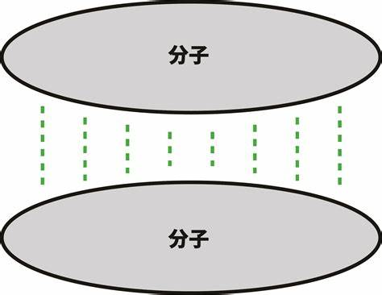
全ての物質は原子でできている
壁の原子とヤモリの1本と1本の足裏の毛の分子がファンデルワールス力によってくっつく
壁
ファンデルワールス力
毛

Slide 8

ヤモリの吸着の仕方は様々な十頃に応用されている
ロボットのグリッパー
繰り返し使用可能な接着剤の開発

Slide 9


